Slide 1
Hoofdstuk 8: Afgeleiden
1. Begripsvorming

Slide 2
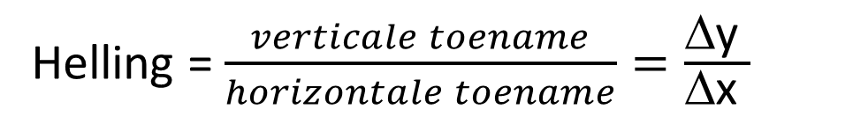
1.1 Helling (zie p 86)
Δy
Δx
Helling = $\frac{verticale toename}{horizontale toename}=\frac{\text{Δ}\text{y} }{\text{Δ}\text{x} }$
Het differentiequotiënt

Slide 3
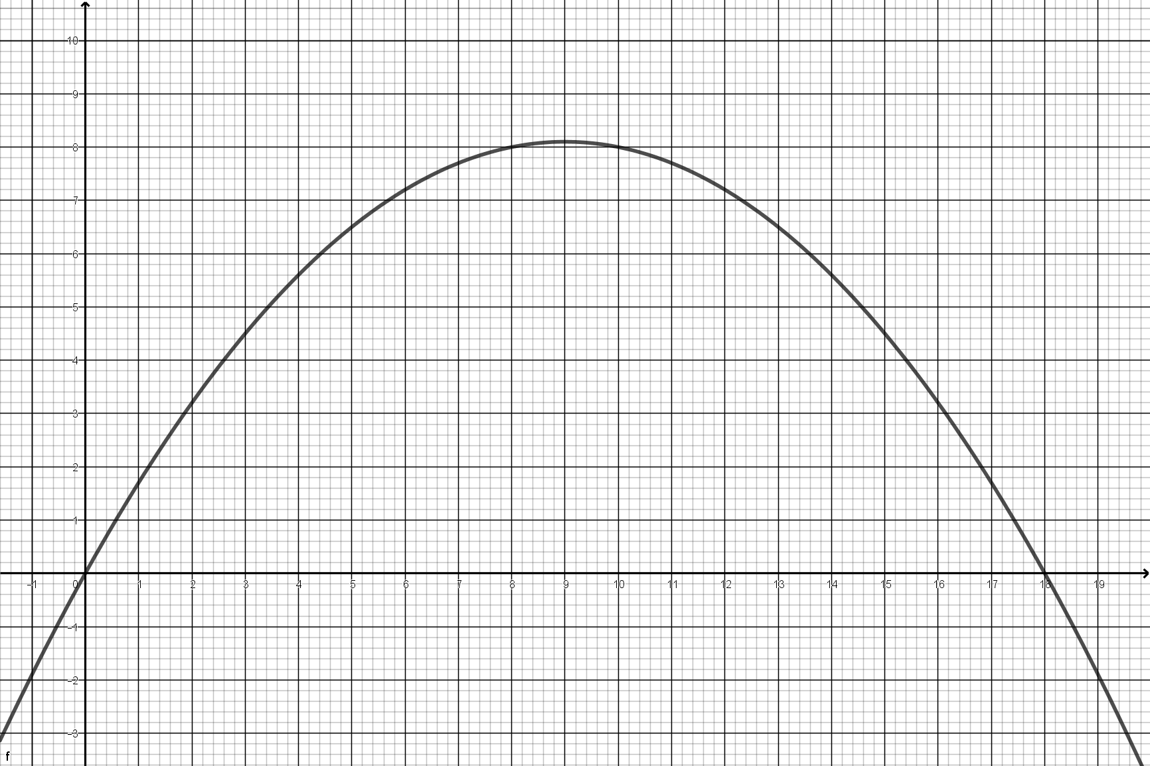
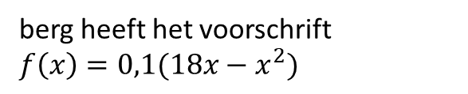
1.2 Sleeën (zie p 87-88)
Sleeën van af de top van de berg
berg heeft het voorschrift
$$f\left(x\right)=0,1(18x−x^{2})$$
Let op de ijking van de assen

Slide 4
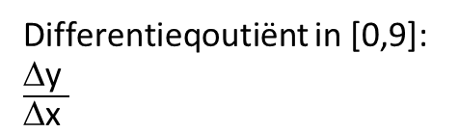
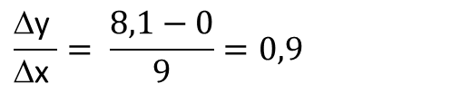

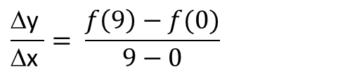
a) Gemiddelde helling in [0,9]
Differentieqoutiënt in [0,9]: $\frac{\text{Δ}\text{y} }{\text{Δ}\text{x} }$
$$\frac{\text{Δ}\text{y} }{\text{Δ}\text{x} }= \frac{f\left(9\right)−f(0)}{9−0}$$
$$f\left(0\right)=0$$
$$f\left(9\right)=0,1\left(18.9−9^{2}\right)=8,1$$
$$\frac{\text{Δ}\text{y} }{\text{Δ}\text{x} }= \frac{8,1−0}{9}=0,9$$
0,9 is ook de rico van de blauwe rechte

Slide 5
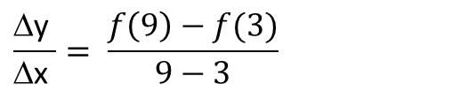
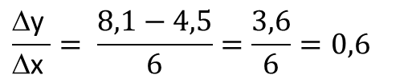

b) Lokale of ogenblikkelijk helling in punt P met x=3
We gaan dit proberen te benaderen:
Q₁
We bereken de gemiddelde helling in [3,9]
$$\frac{\text{Δ}\text{y} }{\text{Δ}\text{x} }= \frac{f\left(9\right)−f(3)}{9−3}$$
P
$$f\left(3\right)=0,1\left(18.3−3^{2}\right)=4,5$$
$$f\left(9\right)=0,1\left(18.9−9^{2}\right)=8,1$$
$$\frac{\text{Δ}\text{y} }{\text{Δ}\text{x} }= \frac{8,1−4,5}{6}=\frac{3,6}{6}=0,6$$
0,6 is ook de rico van de rechte PQ₁

Slide 6
We hebben berekend:
 | Δx | Δy | Δy/Δx | rico
[3,9] | 6 | 3,6 | 0,6 | Rico PQ₁
P

Slide 7
We maken het interval rond 3 kleiner,
[3,6]
 | Δx | Δy | Δy/Δx | rico
[3,9] | 6 | 3,6 | 0,6 | Rico PQ₁
[3,6] | 6-3=3 | f(6)-f(3) = 7,2-4,5 =2,7 | 2,7/3=0,9 | Rico PQ₂
Q₂
P

Slide 8
We maken het interval rond 3 kleiner,
[3,4]
 | Δx | Δy | Δy/Δx | rico
[3,9] | 6 | 3,6 | 0,6 | Rico PQ₁
[3,6] | 6-3=3 | f(6)-f(3) = 7,2-4,5 =2,7 | 2,7/3=0,9 | Rico PQ₂
[3,4] | 4-3=1 | f(4)-f(3) =5,6-4,5 =1,1 | 1,1/1=1,1 | Rico PQ₃
Q₃
P

Slide 9
We maken het interval rond 3 kleiner,
[3;3,5]
 | Δx | Δy | Δy/Δx | rico
[3,9] | 6 | 3,6 | 0,6 | Rico PQ₁
[3,6] | 6-3=3 | f(6)-f(3) = 7,2-4,5 =2,7 | 2,7/3=0,9 | Rico PQ₂
[3,4] | 4-3=1 | f(4)-f(3) =5,6-4,5 =1,1 | 1,1/1=1,1 | Rico PQ₃
[3;3,5] | 3,5-3=0,5 | f(3,5)-f(3) =5,075-4,5 =0,575 | 0,575/0,5 =1,15 | Rico PQ₄
Q₄
P

Slide 10
We maken het interval rond 3 kleiner [3;3,1]
 | Δx | Δy | Δy/Δx | rico
[3,9] | 6 | 3,6 | 0,6 | Rico PQ₁
[3,6] | 6-3=3 | f(6)-f(3) = 7,2-4,5 =2,7 | 2,7/3=0,9 | Rico PQ₂
[3,4] | 4-3=1 | f(4)-f(3) =5,6-4,5 =1,1 | 1,1/1=1,1 | Rico PQ₃
[3;3,5] | 3,5-3=0,5 | f(3,5)-f(3) =5,075-4,5 =0,575 | 0,575/0,5 =1,15 | Rico PQ₄
[3;3,1] | 3,1-3=0,1 | f(3,1)-f(3) =4,619-4,5 =0,119 | 0,119/0,1 =1,19 | Rico PQ₅
Q₅
P
0

Slide 11

Als Δx naar 0 gaat, zal Δy/Δx naar de helling in het punt P met x = 3 gaan
We noteren dit:
$$\lim_{∆x→0}{\frac{∆y}{∆x}}$$
$$\lim_{∆x→0}{\frac{f\left(3+∆x\right)−f(3)}{∆x}}$$
$$\lim_{h→0}{\frac{f\left(3+h\right)−f(3)}{h}}$$
Stel Δx = h
Dit is de definitie van afgeleide van f in 3
Als Δx→0, dan zal de blauwe rechte van onze figuur, de raaklijn in het punt P worden.
De waarde van het afgeleid getal in x=3, is dus ook de rico van de raaklijn in het punt P

Slide 12
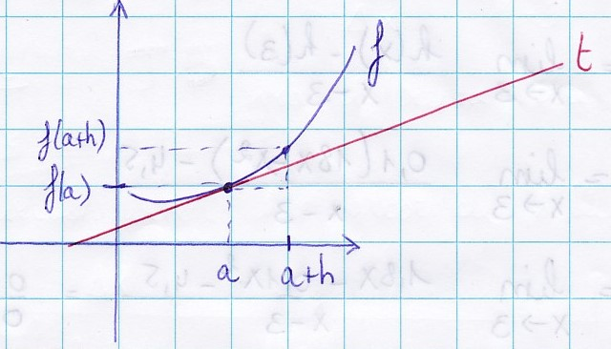
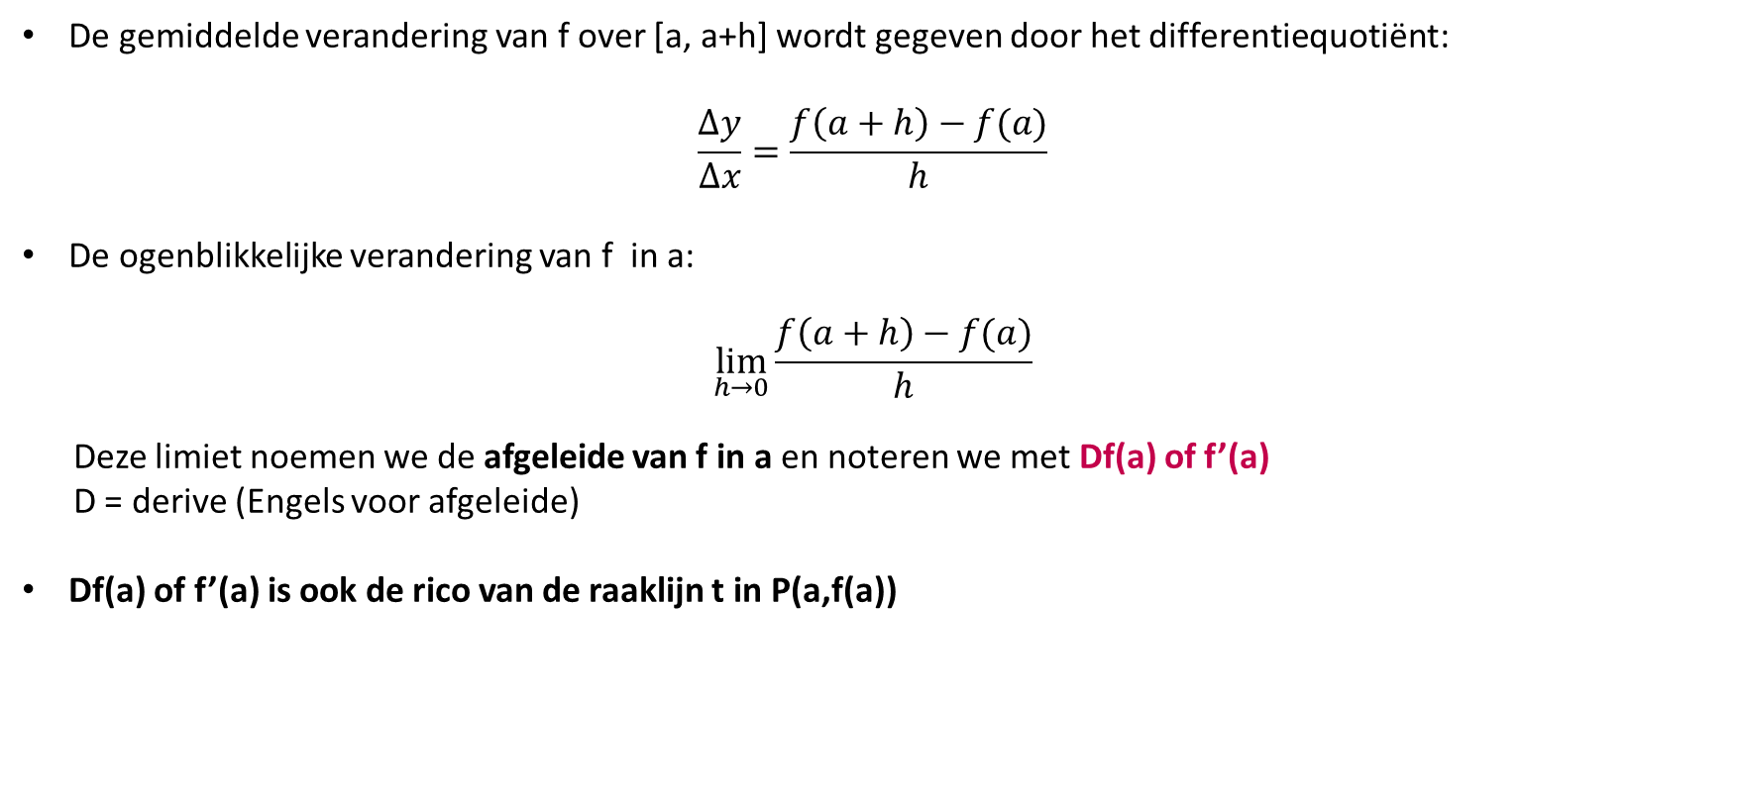
1.3 Definities (p 89)
f is een reële functie
De gemiddelde verandering van f over [a, a+h] wordt gegeven door het differentiequotiënt:
$$\frac{∆y}{∆x}=\frac{f\left(a+h\right)−f(a)}{h}$$
De ogenblikkelijke verandering van f in a:
$$\lim_{h→0}{\frac{f\left(a+h\right)−f(a)}{h}}$$
Deze limiet noemen we de afgeleide van f in a en noteren we met Df(a) of f’(a)
D = derive (Engels voor afgeleide)
Df(a) of f’(a) is ook de rico van de raaklijn t in P(a,f(a))

Slide 13
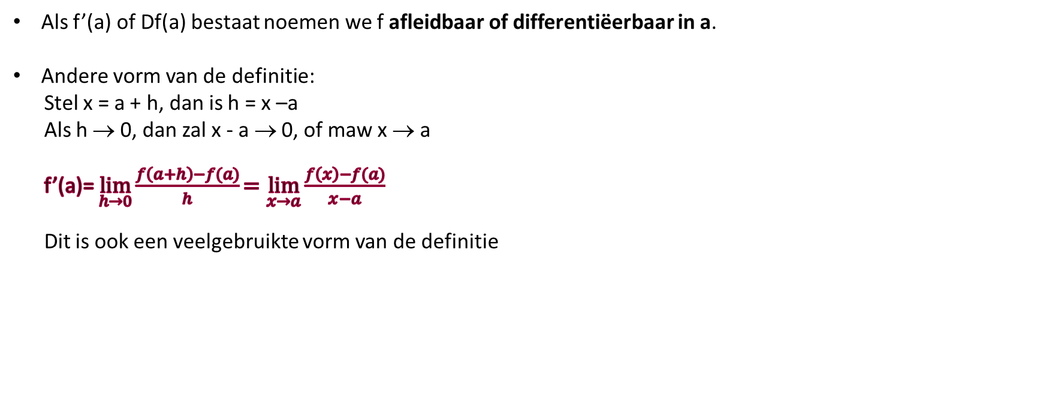
Opmerkingen
Als f’(a) of Df(a) bestaat noemen we f afleidbaar of differentiëerbaar in a.
Andere vorm van de definitie:
Stel x = a + h, dan is h = x –a
Als h → 0, dan zal x - a → 0, of maw x → a
f’(a)= $\lim_{h→0}{\frac{f\left(a+h\right)−f(a)}{h}}=\lim_{x→a}{\frac{f\left(x\right)−f(a)}{x−a}}$
Dit is ook een veelgebruikte vorm van de definitie
= f(x)
= x

Slide 14
Opdracht
Neem de titels over uit de powerpoint met de belangrijkste informatie in je nota’s
1.1 Helling: info overnemen van dia
1.2 Sleeën:
a) overnemen van dia
b) tekening maken voor [3,9];[3,6];[3,4] op grafiek die je hebt afgedrukt + overnemen resultaat van de berekeningen op dia 10 van deze powerpoint + besluit op dia 11
1.3 Definities: overnemen van dia 12 + opmerkingen van dia 13
Maken en verbeteren oefeningen nr 1, 2 p 98-99

